Slide 1

교통사망사고
분석 및 대응방안
4조 남윤철 이승훈 장용주

Slide 2
목차
CONTENTS
01
주제선정
02
데이터 수집 및 활용
03
데이터 분석 및 시각화
04
분석 결과 및 대응 방안
05
활용방안 및 의의

Slide 3
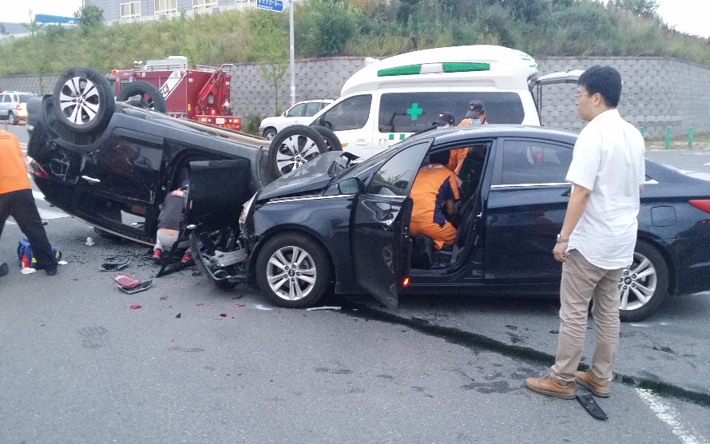
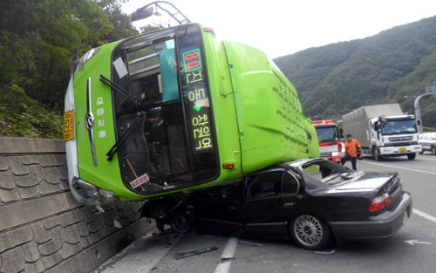
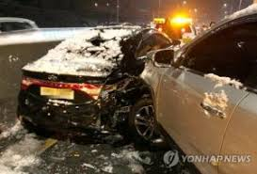
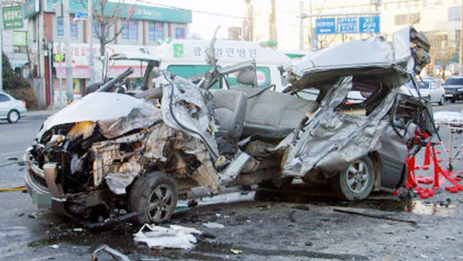
01 주제 선정

Slide 4
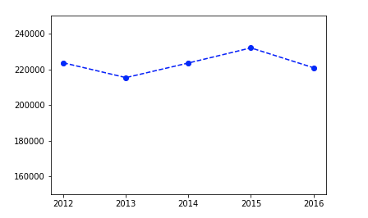
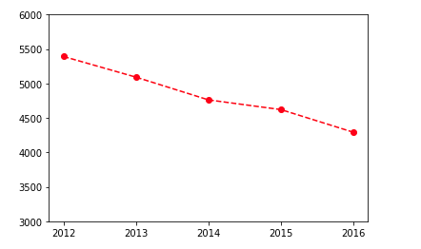
01 주제 선정
단위 : 명
단위 : 명
전체교통사고
사망교통사고

Slide 5
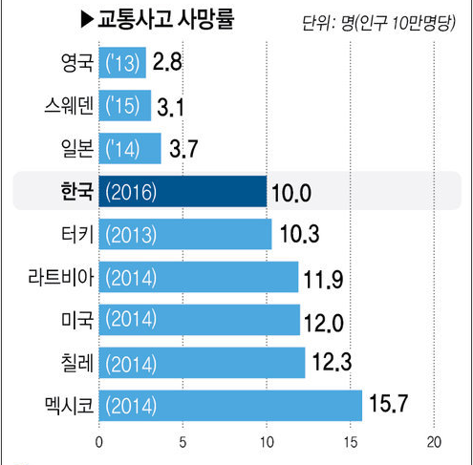
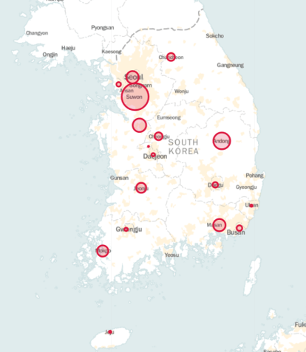
01 주제 선정
OECD 주요국가 평균 교통사고 사망률
출처: 통계청, OECD

Slide 6
01 주제 선정
도로형태, 사고유형, 날씨, 지역 등 다방면의 데이터
분석을 통해 사망교통사고에 대한 해결책을 제시.

Slide 7
02 데이터 수집 및 활용
자료 출처
Google maps
기상청
공공데이터 포털
도로교통공단

Slide 8
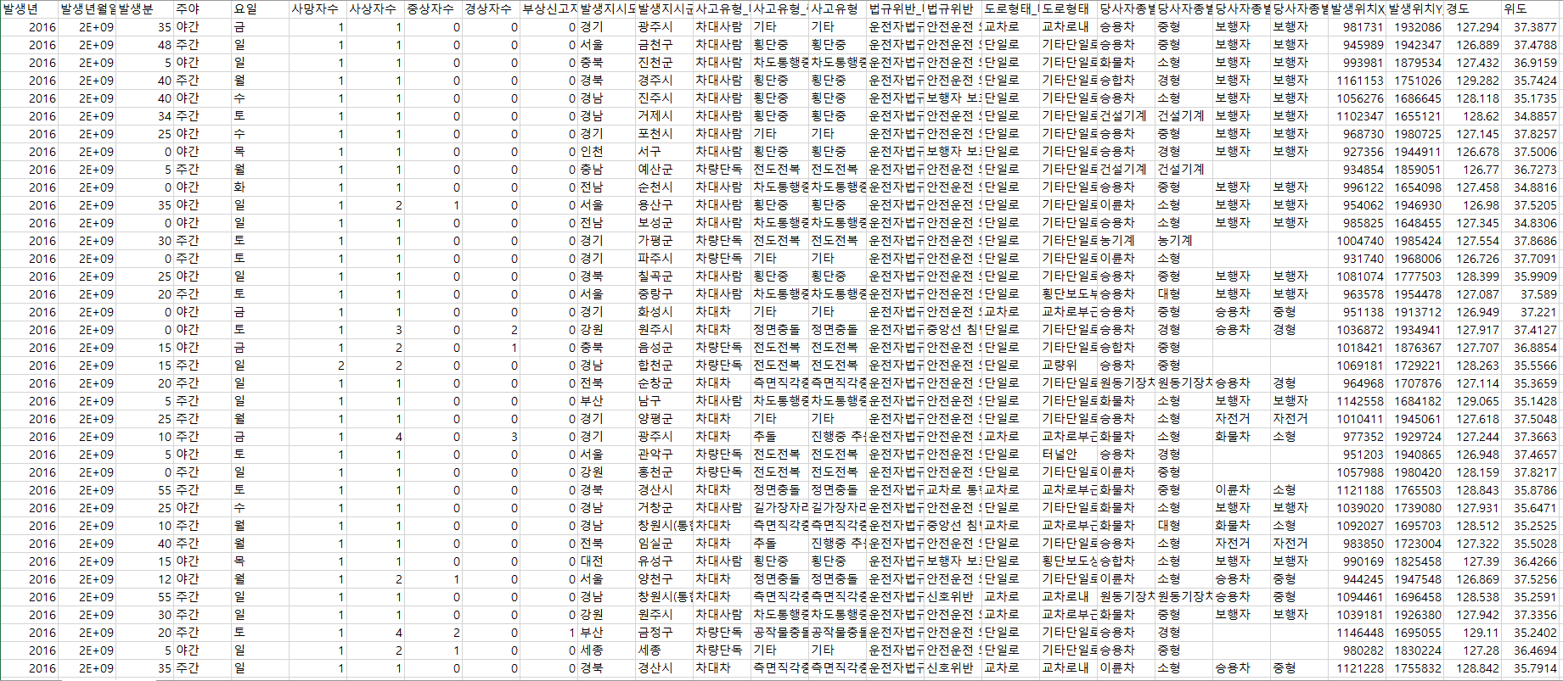
02 데이터 수집 및 활용
공공데이터 포털
2012년 ~ 2016년 데이터
발생년월 주야
사상자수 발생지시도
사고유형 도로형태
23,191 X 27

Slide 9
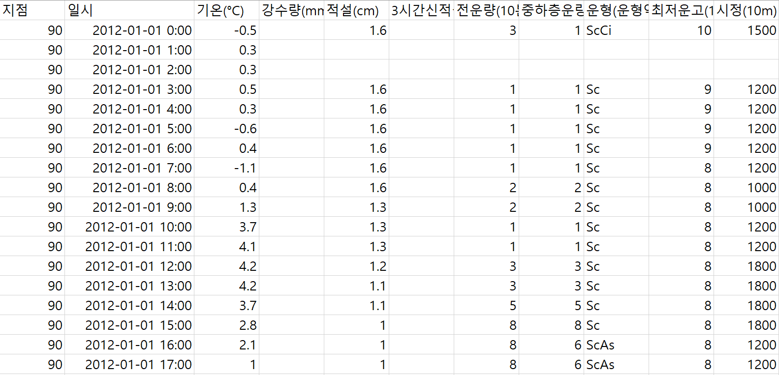
02 데이터 수집 및 활용
기상청
2012 ~ 2016
일시 기온 강수량 적설
시정(가시거리)
4,062,575 X 11

Slide 10
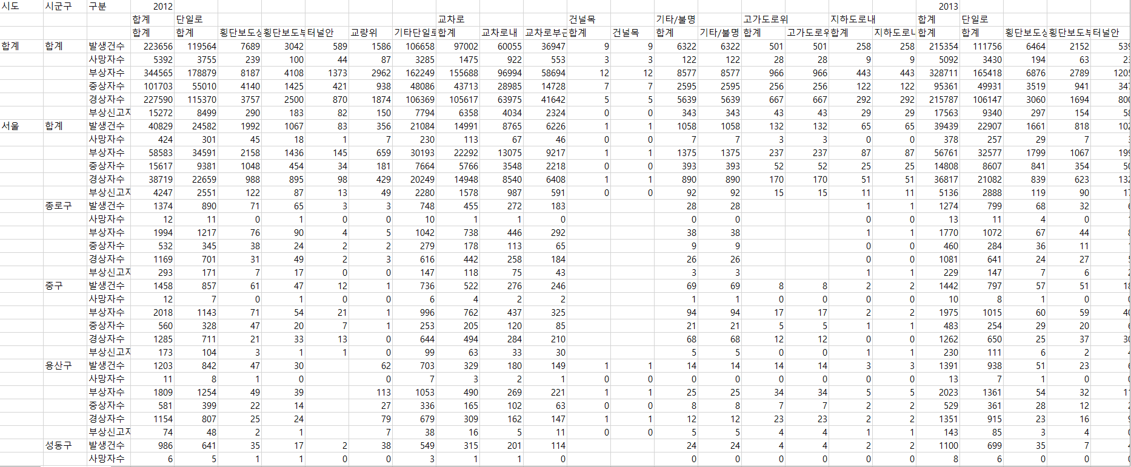
02 데이터 수집 및 활용
도로교통공단
2012 ~ 2016
시 도
도로유형
1,497 X 93

Slide 11

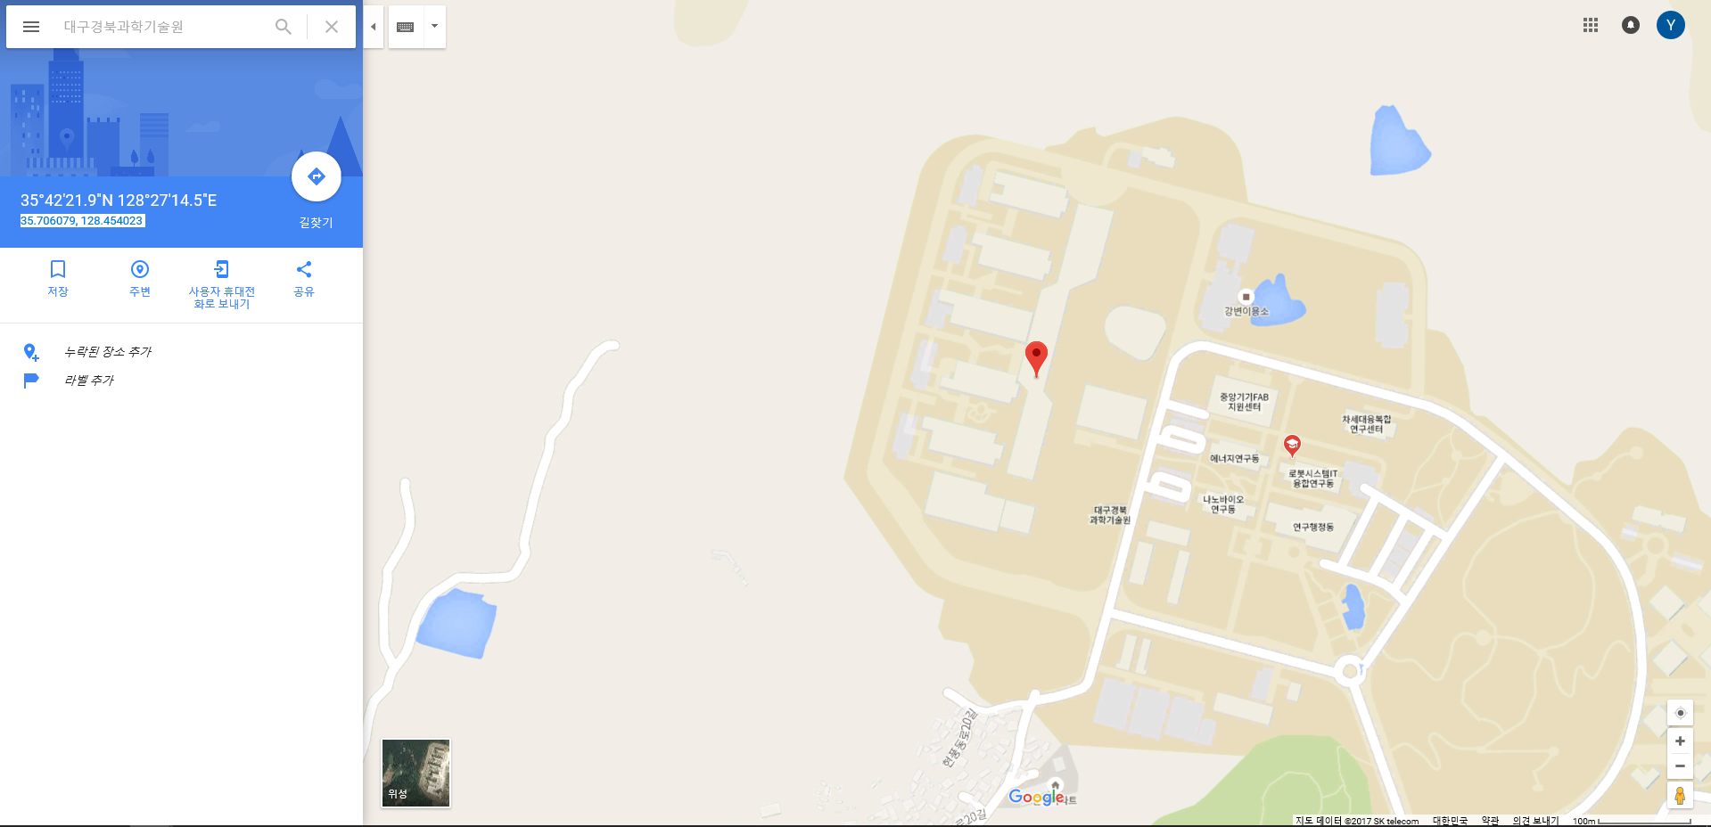
02 데이터 수집 및 활용
Google Maps
위도, 경도 데이터

Slide 12
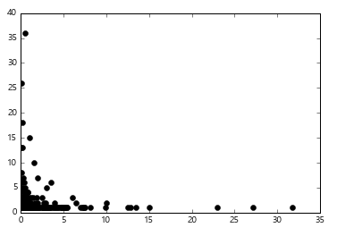
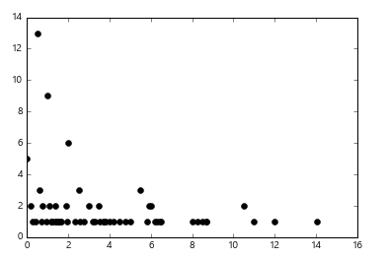
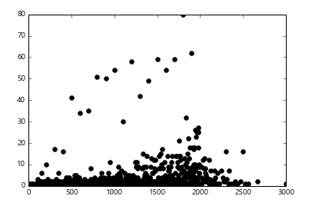
03 데이터 분석 및 시각화
강수량, 적설량, 가시거리에 따른 사망사건수
단위 : 명
단위 : 명
단위 : 명
단위 : mm
단위 : cm
단위 : 10m

Slide 13
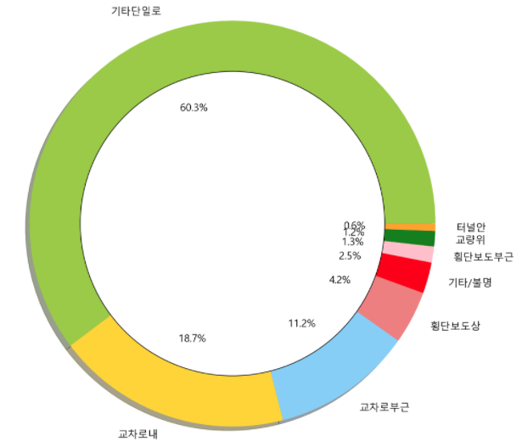
03 데이터 분석 및 시각화
도로형태별 DONUTS CHART

Slide 14
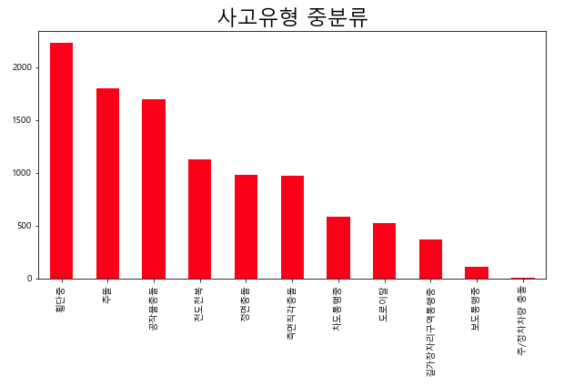
03 데이터 분석 및 시각화
사고유형별 사망자수

Slide 15
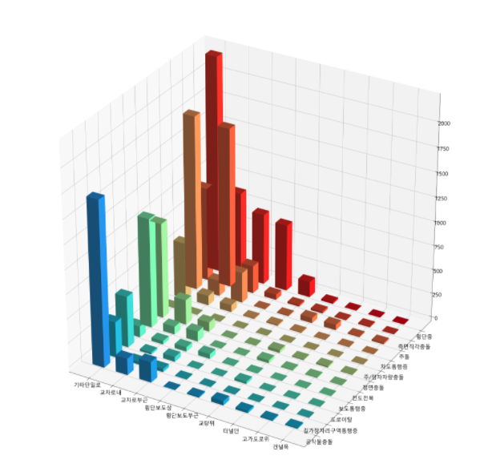
03 데이터 분석 및 시각화
사고유형과 도로형태에 따른 사망자수
횡단중
기타단일로

Slide 16
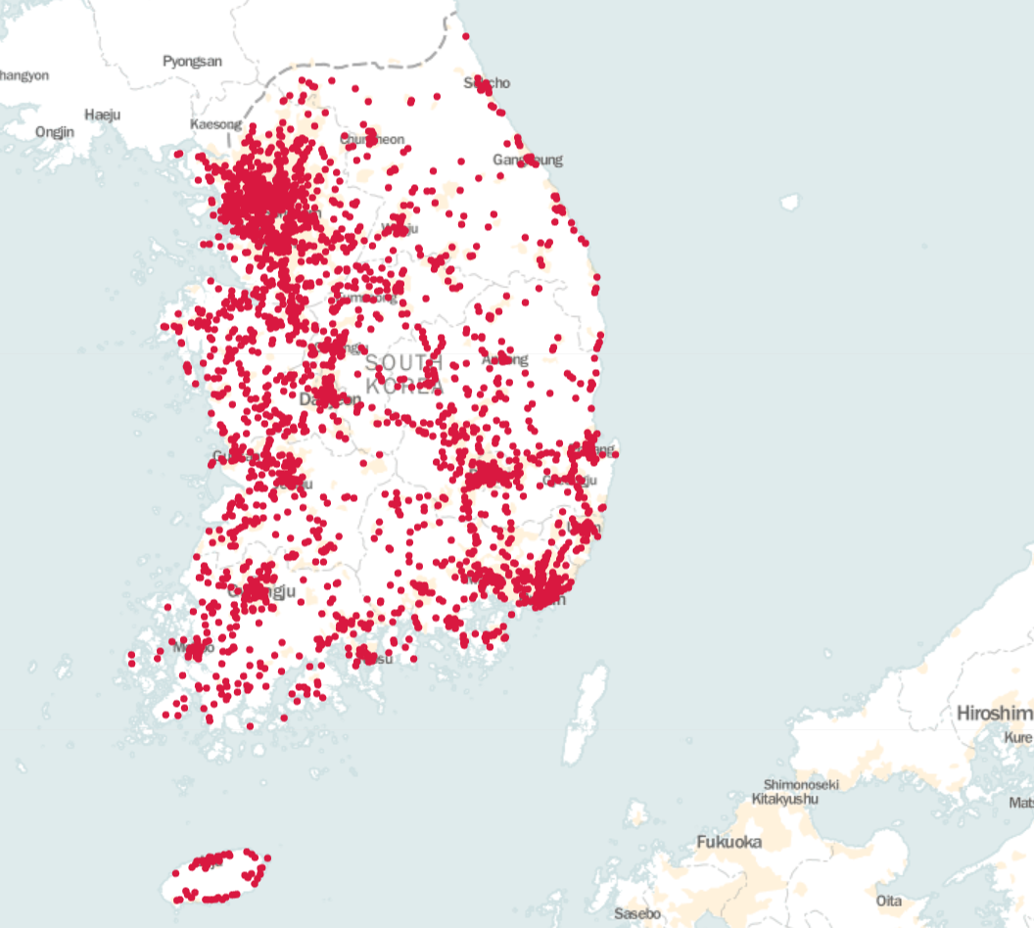
03 데이터 분석 및 시각화
2016년 사망교통사고수에 대한 Dot Map

Slide 17
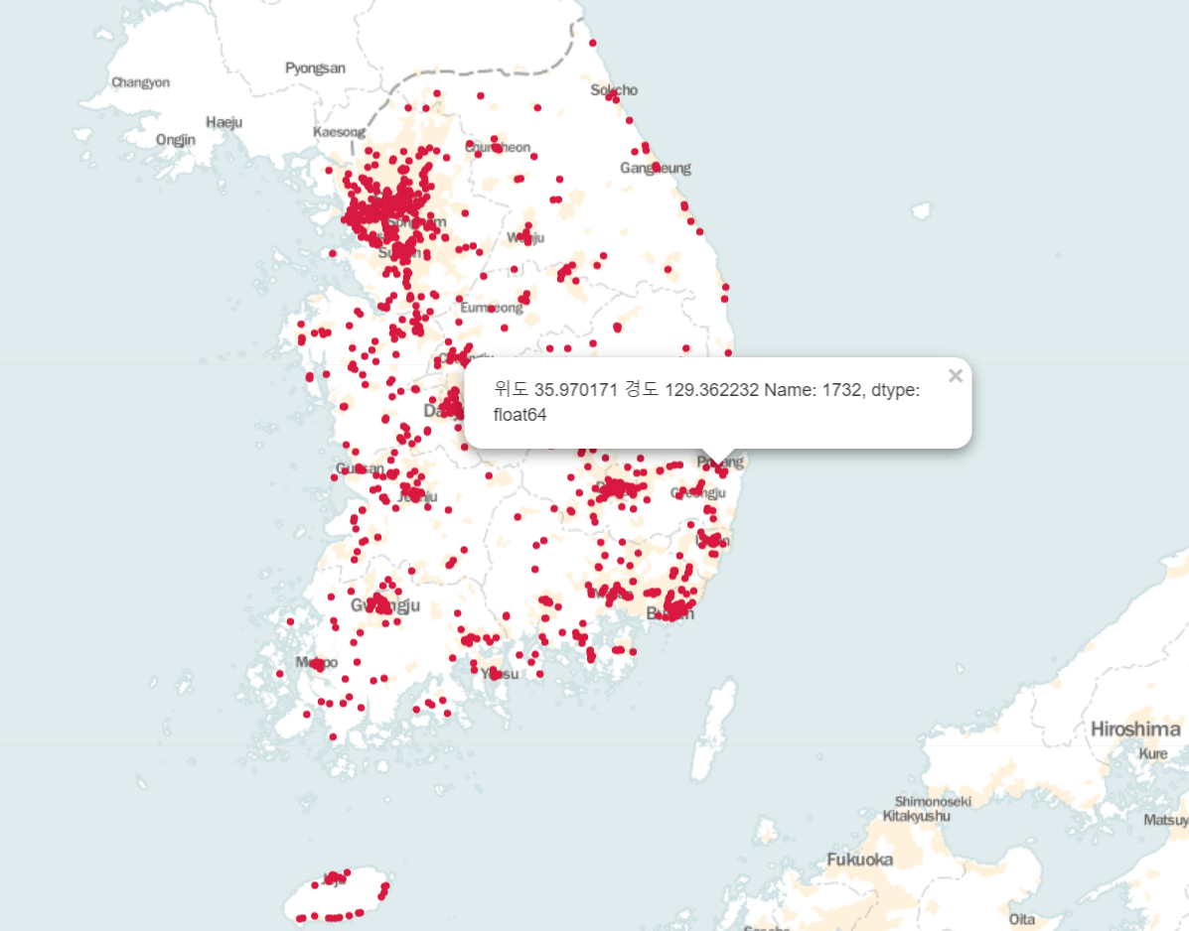
03 데이터 분석 및 시각화
2016년 횡단도로에서의 사망교통사고 Dot map

Slide 18
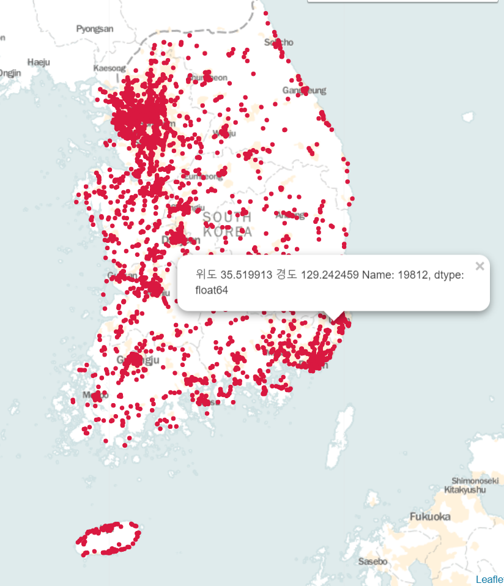
03 데이터 분석 및 시각화
2012년~ 2016년 횡단도로에서의 사망교통사고 Dot map

Slide 19
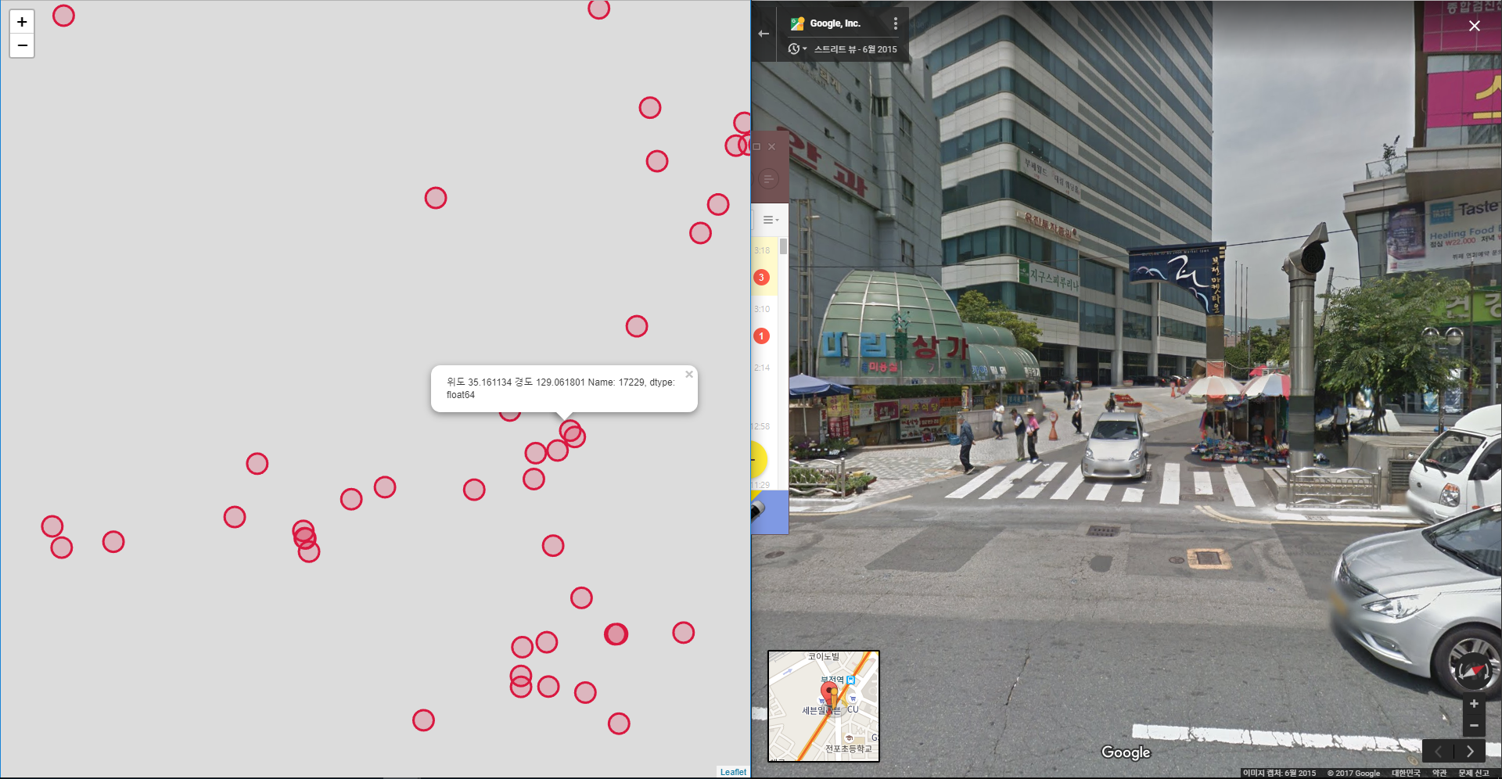
04 분석 결과 및 대응 방안
부산광역시 부산진구 부전동 83-3

Slide 20
04 분석 결과 및 대응 방안
부산광역시 부산진구 부전동 83-3
주간 | 안전운전 의무 불이행 | 단일로 | 기타단일로 | 승용차 | 경형
야간 | 과속 | 단일로 | 기타단일로 | 승용차 | 중형
야간 | 안전운전 의무 불이행 | 단일로 | 기타단일로 | 승용차 | 중형
야간 | 안전운전 의무 불이행 | 단일로 | 횡단보도상 | 승용차 | 중형
야간 | 안전운전 의무 불이행 | 단일로 | 기타단일로 | 승용차 | 중형
문제점
1)교차로 앞 시야 방해
2)과속으로 인한 사고 가능성이 높음
3)가로등이 없어 야간에 위험

Slide 21
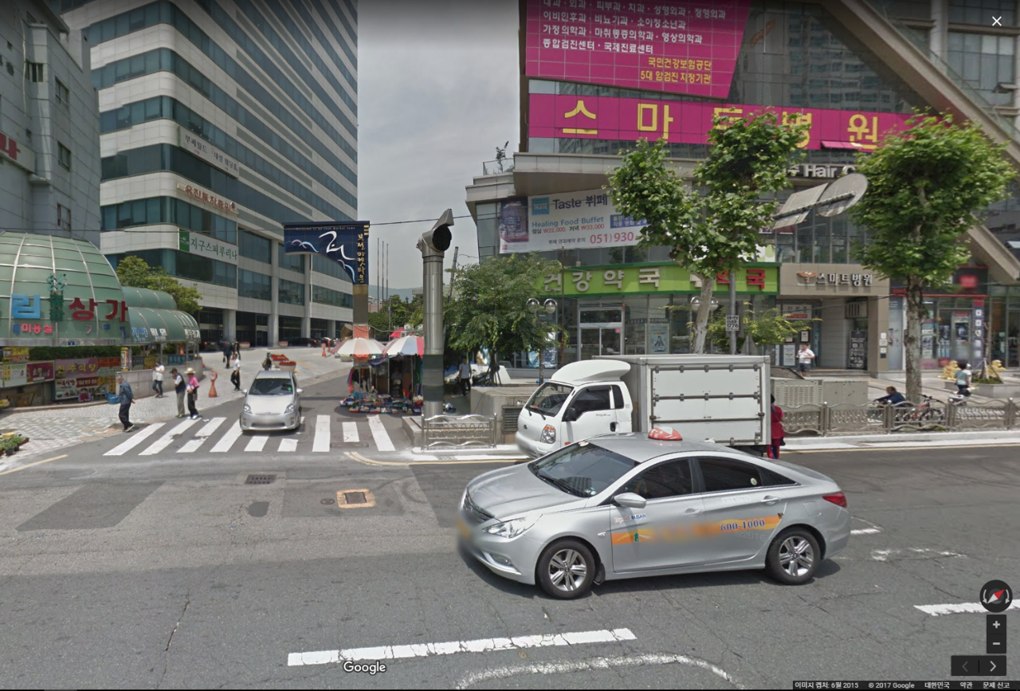
04 분석 결과 및 대응 방안
부산광역시 부산진구 부전동 83-3
대응 방안
1)교차로 앞 과속방지턱 설치
2)교차로 앞 시야 확보
3)교차로 부근 가로등 설치

Slide 22
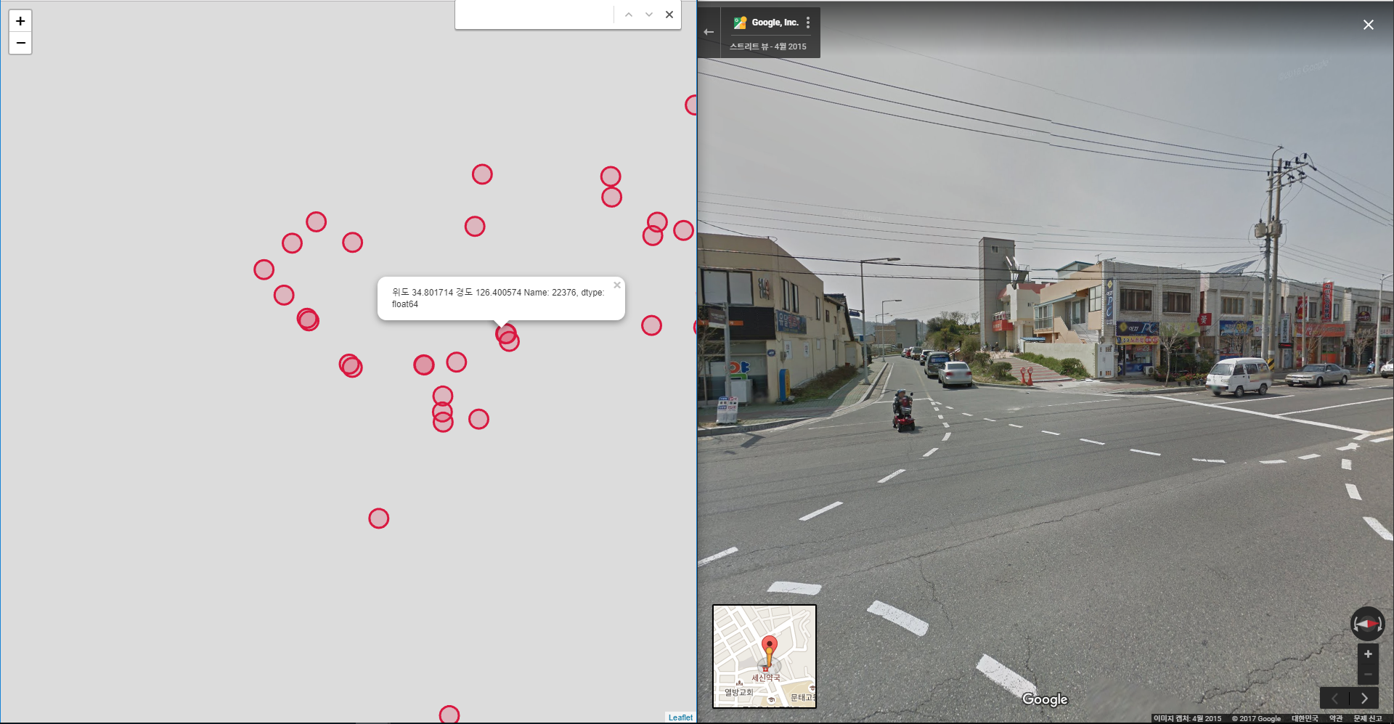
04 분석 결과 및 대응 방안
전라남도 목포시 용당동 947-23

Slide 23
04 분석 결과 및 대응 방안
전라남도 목포시 용당동 947-23
주간 | 안전운전 의무 불이행 | 교차로 | 교차로내 | 승용차 | 중형
야간 | 안전운전 의무 불이행 | 단일로 | 기타단일로 | 승용차 | 경형
야간 | 안전운전 의무 불이행 | 단일로 | 기타단일로 | 승합차 | 경형
문제점
1)신호등 부재
2)횡단보도 부재
3)야간에 과속 위험 있음.
4)불법 주차 다수.

Slide 24
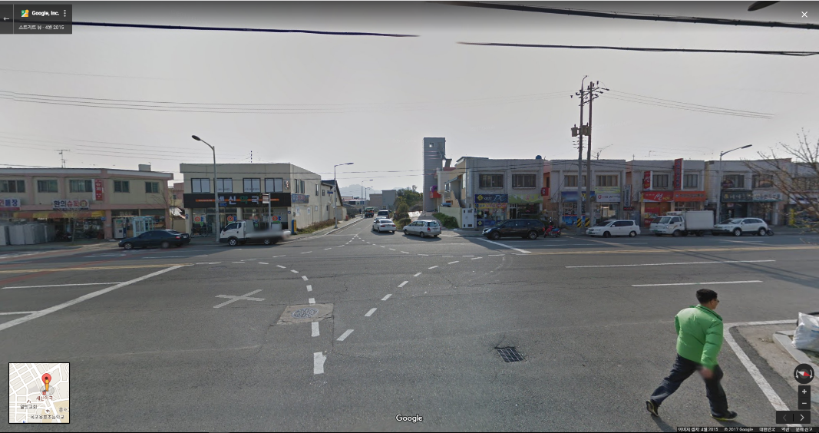
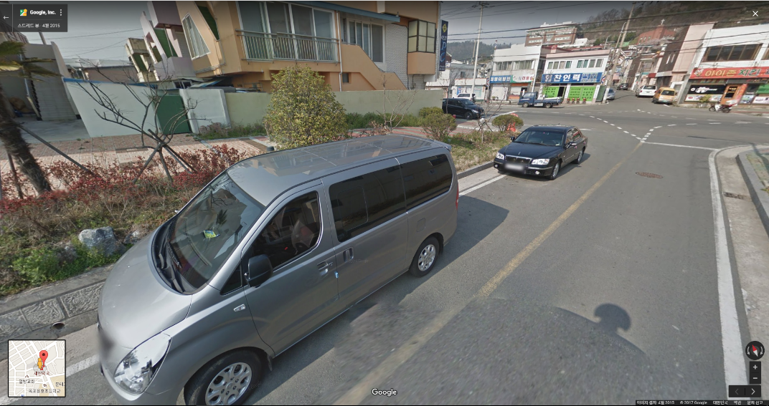
04 분석 결과 및 대응 방안
전라남도 목포시 용당동 947-23
대응 방안
1)신호등, 횡단보도 설치
2)불법주차 단속 강화
3)과속감지카메라 설치

Slide 25
05 활용방안 및 의의
데이터분석을 통한 교통사고의 유형화 및 소거법
도트에 대한 사고다발지역 검색 알고리즘 구현
향후 데이터의 축적으로 정형화

Slide 26
감사합니다.

